Slide 1
Was ich an meinem traumtag mache
Antonhabis

Slide 2
Am morgen ich gehe nicht in die schule

Slide 3
Am nachmittag esse ich mit meine famille

Slide 4
Dann gehe ich mit meine freunden aus

Slide 5
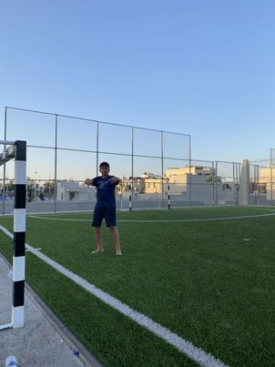
Dann spiele ich Fußball mit meinen Freunden

Slide 6
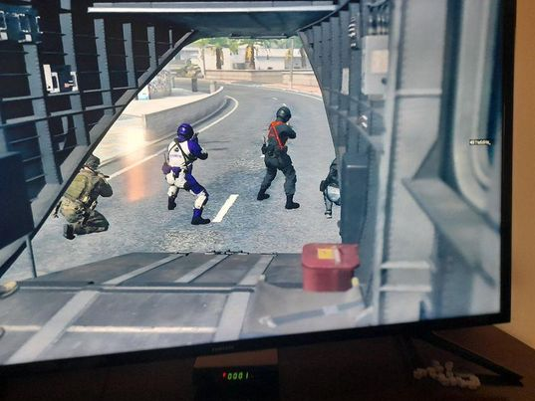
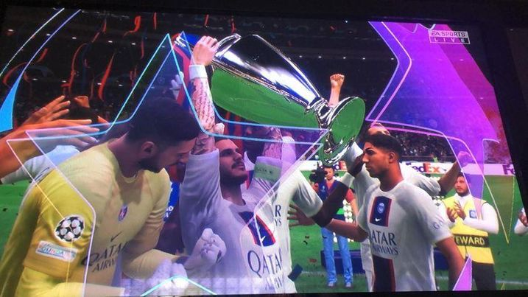
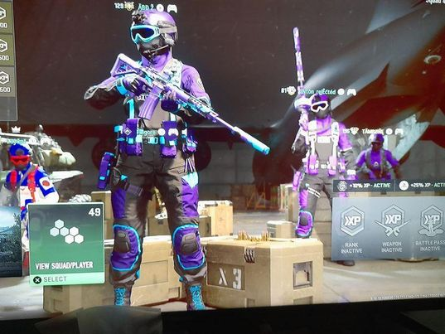
Am abend spiele ich video games

Slide 7
Das ist ein super tag

